Slide 1

BIOLOGIA
_{1° ANO} PROF. VIRGÍLIO GUEDES
_{ENSINO MÉDIO} PROF.ª SARAH DOS SANTOS

Slide 2

Aula 10.2 Conteúdo
CONTEÚDOS E HABILIDADES
Fermentação e Quimiossíntese
8

Slide 3
Habilidade
CONTEÚDOS E HABILIDADES
Compreender o processo de fermentação e quimiossíntese e sua importância para os seres vivos.
8

Slide 4

O que é fermentação?
AULA
Processo de liberação de energia (síntese de ATP), mas não há a participação do oxigênio.
8

Slide 5
Como ocorre a fermentação?
AULA
Ocorre no citosol.
A glicose é degradada parcialmente, na ausência de oxigênio, em substâncias mais simples, como o álcool etílico, ácido lático e ácido acético.
8

Slide 6
Quais seres realizam o processo de fermentação?
AULA
Anaeróbicos obrigatórios: bactérias do tétano (Clostridium tetani);
Anaeróbicos facultativos: nossas células, na insuﬁciência
de oxigênio.
8

Slide 7
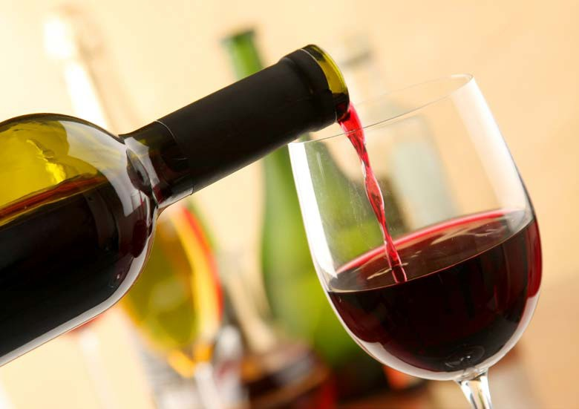
Tipos de fermentação Fermentação alcoólica Libera gás carbônico
AULA
Realizada por bactérias e leveduras alimentam dos açúcares do suco de uva ou malte e formam o vinho e a cerveja, respectivamente.
8

Slide 8
AULA
Processo de fermentação da cevada (clique no link)
http://sabermais.seduc.am.gov.br/odas/processo-de-fermentacao-da-cevada
8

Slide 9
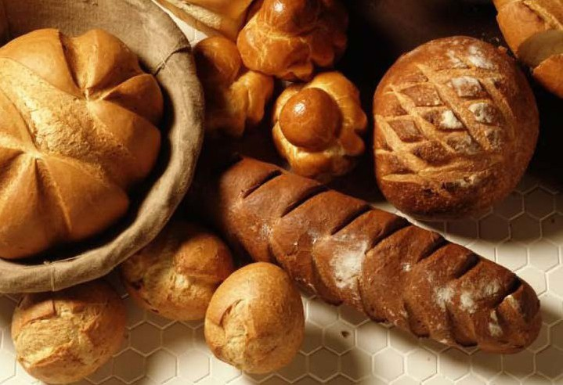
Fermentação alcoólica
AULA
Os fungos Saccharomyces cerevisiae são utilizados no fermento do pão, a liberação de CO₂ faz a massa crescer.
8

Slide 10
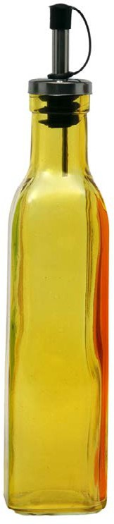
Tipos de fermentação
AULA
Fermentação acética
Usado na fabricação de vinagre que pode ser produzido a partir do vinho ou de suco de uva ou maçã, para a fermentação são usadas acetobactérias.
vinagre
10

Slide 11
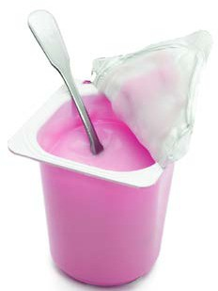
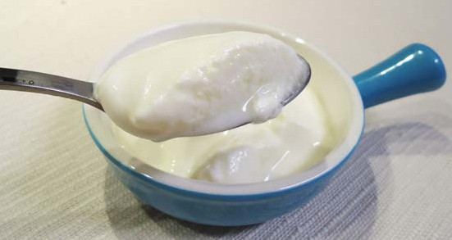
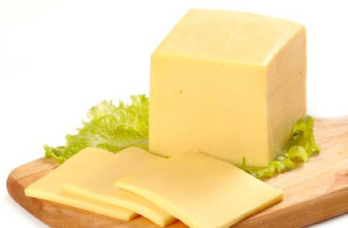
Tipos de fermentação
AULA
Fermentação lática
Realizada por nossas células do tecido muscular estriado
esquelético, e por bactérias e lactobacilos.
Esse processo na indústria é usado para fabricar iogurtes, coalhadas, queijos e manteigas a partir do leite.
iogurte
coalhada
queijo
11

Slide 12

Fermentação lática nos músculos
AULA
Em esforço muscular rápido
o oxigênio não é suﬁciente para os músculos.

Slide 13
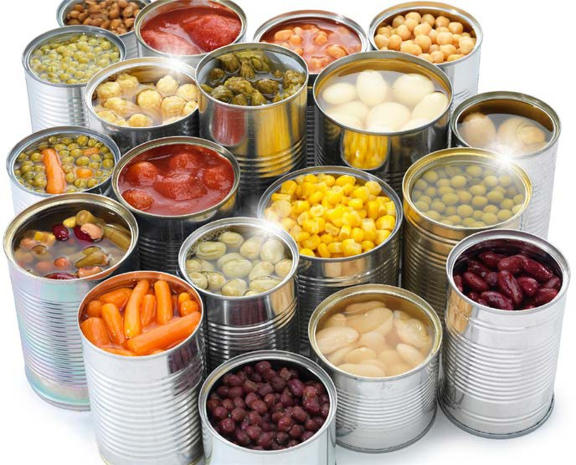
Botulismo e fermentação
AULA
A bactéria Clostridium botulinum libera toxinas em enlatados mal conservados e libera na fermentação um gás que estufa a lata.

Slide 14
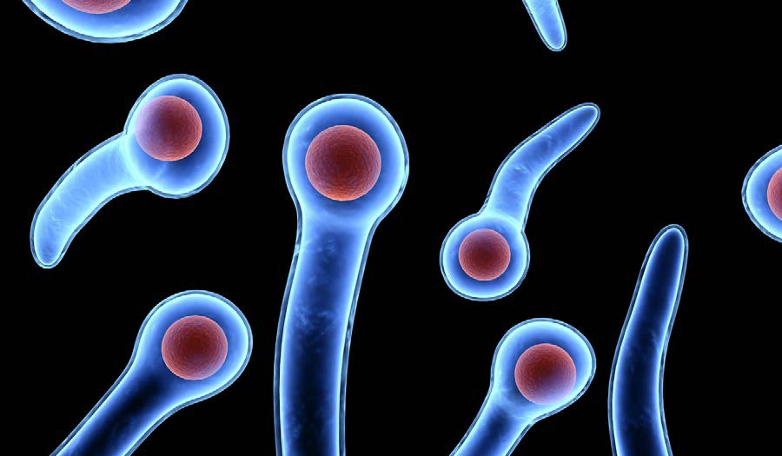
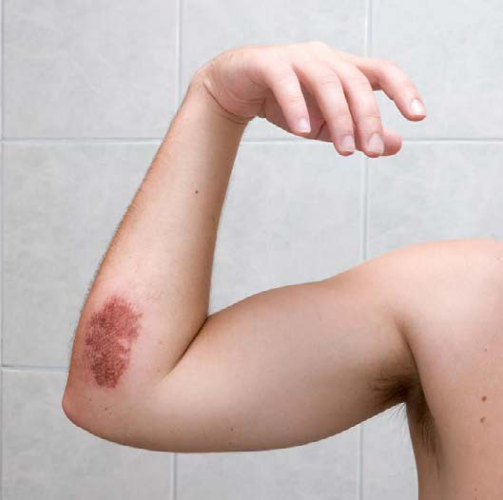
Tétano e fermentação
AULA
A bactéria Clostridium tetani se reproduz em feridas profundas causando infecções graves.

Slide 15

Botox e fermentação
AULA
O ácido botulínico produzido pela bactéria do tétano é usado em tratamentos estéticos em pequenas quantidades.

Slide 16
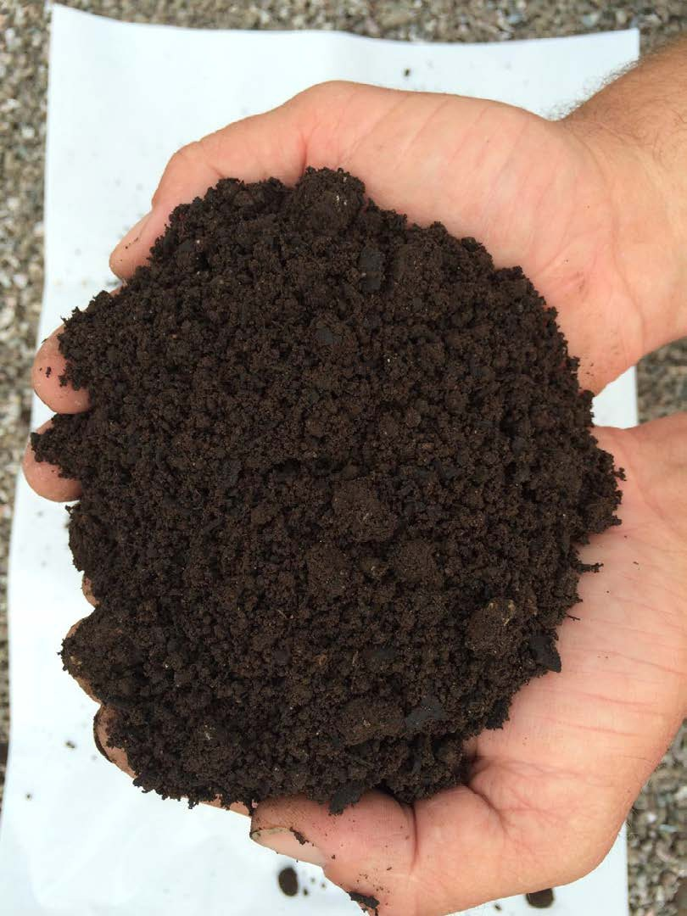
Quimiossíntese
AULA
É o processo que transforma substâncias orgânicas a partir da liberação de energia de substâncias inorgânicas.
Não utiliza energia luminosa!

Slide 17
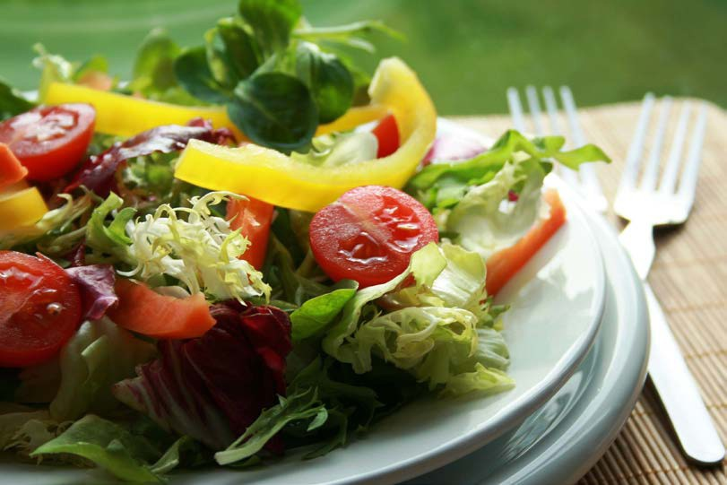
Quimiossíntese
AULA
Permite a sobrevivência das bactérias nitriﬁcantes e do homem, pois reciclam a matéria, formando aminoácidos essenciais ao homem.

Slide 18

1. A fermentação e a respiração celular apresentam uma etapa em comum, apesar de serem processos bastante distintos. Observe as alternativas a seguir e marque aquela que apresenta um processo comum à fermentação e à respiração celular.
EXERCÍCIO
Ciclo de Krebs.
Glicólise.
Ciclo de Calvin.
Cadeia respiratória.
Cadeia transportadora de elétrons.

Slide 19
2. Qual a importância para a humanidade do processo de quimiossíntese?
EXERCÍCIO
3. (Uerj) O hábito de fazer, dividir e comer o pão possui um valor simbólico, presente em diferentes culturas. Pode signiﬁcar o fruto do trabalho, a dignidade de um chefe de família, um ato de comunhão ou até mesmo um meio de algumas pessoas explorarem outras. É interessante observar que a produção do “pão nosso de cada dia” está relacionada a um importante processo biológico.
Identiﬁque o processo biológico presente na fabricação do
pão.

